Slide 1
CONVERSÃO DE ENERGIA 2
Princípios de Funcionamento de um MIT
Prof. Dr. Cesar da Costa
E-mail: ccosta@ifsp.edu.br
Site: www.professorcesarcosta.com.br

Slide 2
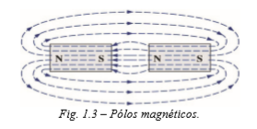
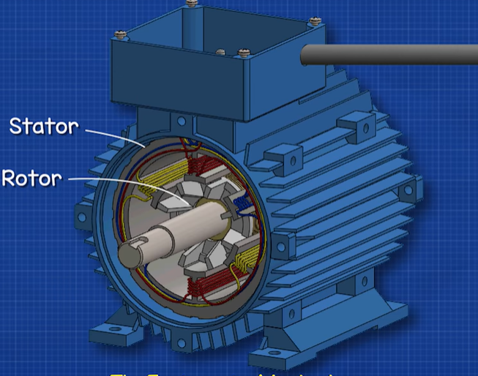
Maquinas Elétricas
Conceitos Básicos
Polos Magnéticos
É a região do entreferro na qual o fluxo magnético tem determinado sentido.
As linhas de campo “deixam” um polo norte e “entram” no polo sul.
Assim, a um polo norte do estator corresponde um polo sul do rotor.
O número de polos de qualquer máquina é necessariamente par, já que as linhas de campo magnético são fechadas.

Slide 3
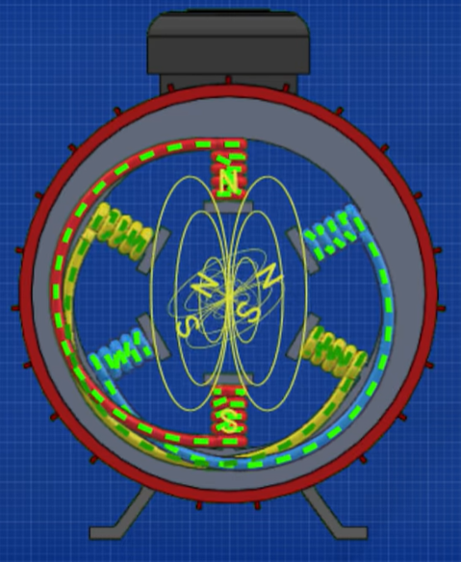
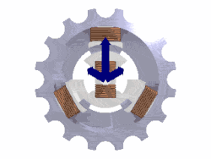
Maquinas Elétricas
Conceitos Básicos
Campo Girante
A aplicação de tensão trifásica nos enrolamentos do estator irá produzir um campo magnético variante no tempo.
Devido à distribuição uniforme do enrolamento do estator, irá gerar um campo magnético girante na velocidade, proporcional à frequência da rede elétrica.

Slide 4
Maquinas Elétricas
Conceitos Básicos
Campo Girante
O fluxo magnético girante no estator atravessará o entreferro e por ser variante no tempo induzirá uma tensão alternada no rotor.
Como os enrolamentos do rotor estão curto-circuitados essa tensão induzida fará com que circule uma corrente pelo enrolamento do rotor, que por consequência ira produzir um fluxo magnético no rotor que tentará se alinhar com o campo magnético girante do estator.

Slide 5
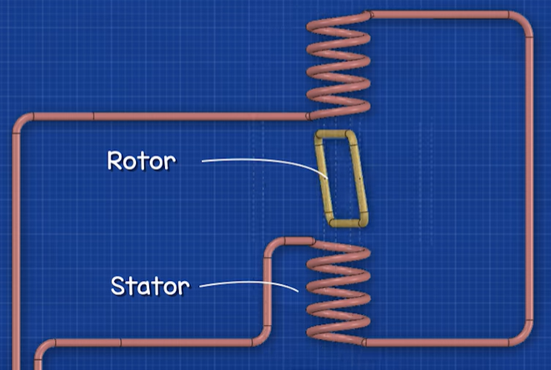
Maquinas Elétricas
Conceitos Básicos
Campo Girante
Como o valor das tensões induzidas no rotor, no caso de rotor bobinado, dependem da relação de espiras entre o rotor e o estator, o estator pode ser considerado como o primário de um transformador e o rotor como seu secundário.

Slide 6
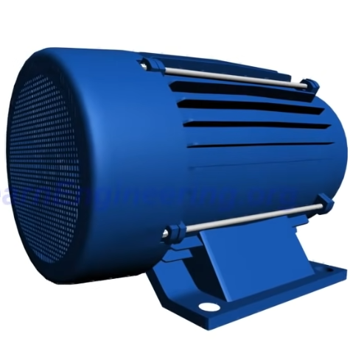
Maquinas Elétricas
Conceitos Básicos
Motor de Indução Trifásico - MIT
https://www.youtube.com/watch?v=LtJoJBUSe28

Slide 7
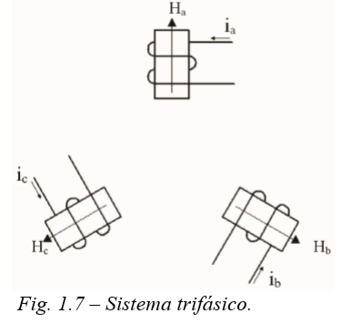
Maquinas Elétricas
Sistema Trifásico
Análise Gráfica do Campo Girante
Ha
Para o sistema trifásico mostrado na Figura consideram-se três bobinas defasadas de 120ºel no espaço e conduzindo correntes defasadas 120ºel no tempo. Assumindo sequência positiva, tem-se:
Ia
Ic
Hc
Hb
Ib

Slide 8
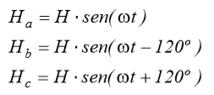
Maquinas Elétricas
Sistema Trifásico
Corrente elétrica I
Análise Gráfica do Campo Girante
Para o sistema trifásico mostrado na Figura consideram-se três bobinas defasadas de 120ºel no espaço e conduzindo correntes defasadas 120ºel no tempo. Assumindo sequência positiva, tem-se:
Campo magnético H

Slide 9
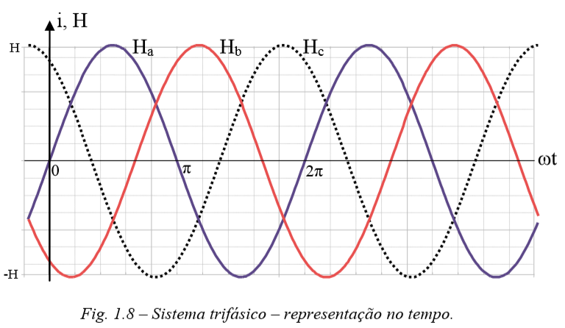
Maquinas Elétricas
Sistema Trifásico
Corrente elétrica I
Análise Gráfica do Campo Girante
Tanto as correntes como as intensidades de campo magnético, que são proporcionais, podem ser representadas pela Fig. 1.8, em função do tempo.
Campo magnético H

Slide 10
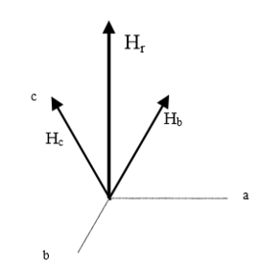
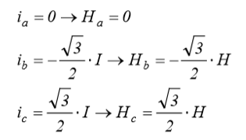
Maquinas Elétricas
Sistema Trifásico
Corrente elétrica I
Análise Gráfica do Campo Girante
Observa-se que o campo resultante possui módulo constante e gira com velocidade angular . . Por exemplo no instante :
Campo magnético H

Slide 11
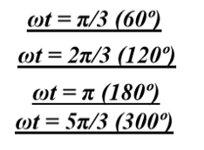
Maquinas Elétricas
Sistema Trifásico
Corrente elétrica I
Atividade 1 (Sala de aula)
a) Faça a verificação gráfica (fasorial) do campo girante considerando-se alguns instantes, durante um período da rede. Indique qual o sentido do giro do campo girante (horário ou anti horário).
Usar os seguintes instantes de tempo.
Campo magnético H

Slide 12
Maquinas Elétricas
Sistema Trifásico
Corrente elétrica I
Atividade 1
b) Inverta uma fase. O que ocorre. Indique qual o sentido do giro do campo girante.
Campo magnético H

Slide 13
Referência
Conclusões
https://www.youtube.com/watch?v=LtJoJBUSe28
https://www.youtube.com/watch?v=59HBoIXzX_c
http://professorcesarcosta.com.br/disciplinas/t6cv2n6cv2conv2
http://professorcesarcosta.com.br/upload/imagens_upload/Apostila_Maquinas%20Eletricas_UNESP.pdf
http://professorcesarcosta.com.br/upload/imagens_upload/maquinas%20eletricas%20senai.pdf

